Slide 1
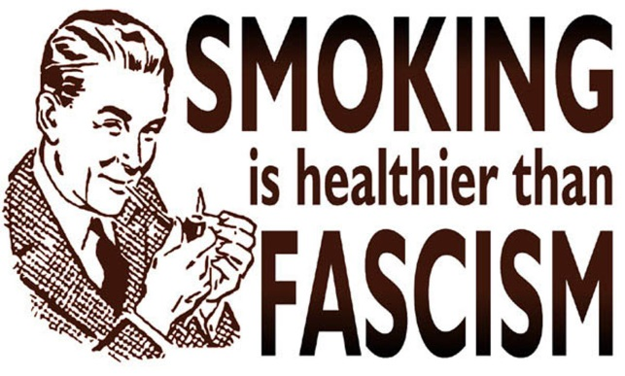
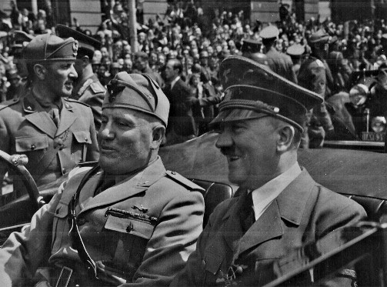

32.1 Komunismus, fašismus
Elektronická učebnice - II. stupeň Základní škola Děčín VI, Na Stráni 879/2 – příspěvková organizace Dějepis
Autor: Mgr. Lukáš Lanč

Slide 2
32.2 Co již víme?
Elektronická učebnice - II. stupeň Základní škola Děčín VI, Na Stráni 879/2 – příspěvková organizace Dějepis
Politické režimy v Evropě v 1. pol. 20. stol.
= forma vlády zahrnující politické dění, principy a pravidla, v jejichž rámci se pohybují občané státu a které definují mantinely pro autoritu (vládu) státu
demokratické
nedemokratické
fašismus
komunismus
např. Francie, Velká Británie, Československo
nacismus
např. Itálie, Španělsko, Německo, SSSR
viz
VKO18

Slide 3
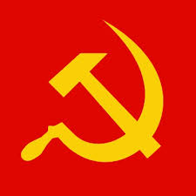

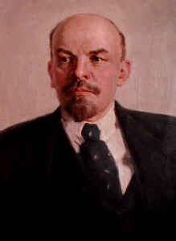
32.3 Jaké si řekneme nové termíny a názvy?
Elektronická učebnice - II. stupeň Základní škola Děčín VI, Na Stráni 879/2 – příspěvková organizace Dějepis
Fašismus
Vznik
Komunismus
v Itálii 23. března 1919 v Milánu
zakladatelem „Fasci di Combattimento“ Benito Mussolini (viz D32.6)
jednou z hlavních příčin nespokojenost s výsledky první světové války
poválečná krize
politická ideologie vzniklá v 1. pol. 19. stol. jako součást různých levicových názorových proudů
nejvlivnějšími teoretiky Karl Marx a Fridrich Engels
jako politický režim vznikl v Rusku v listopadu 1917 revolucí pod vedením V. I. Lenina
ve 20. letech ve většině evropských zemí vznikají komunistické strany
Itálie na straně vítězů x nespokojena s poválečným dělením
radikalizace společnosti

Slide 4
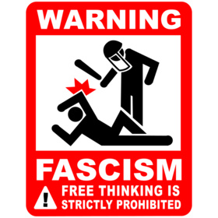
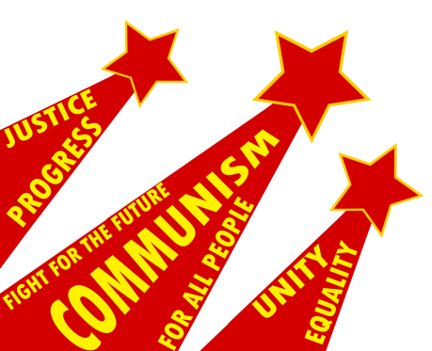
32.4 Co si řekneme nového?
Elektronická učebnice - II. stupeň Základní škola Děčín VI, Na Stráni 879/2 – příspěvková organizace Dějepis
Fašismus
Hlavní znaky
Komunismus
a) vypjatý nacionalismus
tzv. šovinismus (= národ x ne rasa!)
b) vláda pevné ruky
v čele duce Mussolini (vůdce), jedna politická strana
c) donucovací orgány
pacifikace politických odpůrců i nespokojených občanů, „černé košile“ a tajná policie
d) hospodářské reformy
vyšší daň pro bohaté, podpora domácího průmyslu a živností
e) antikomunistický, antidemokratický
a) internacionální
vytvoření jednotné společnosti bez rozdílu národnosti či rasy
b) vláda pevné ruky
vláda jedné strany, v čele generální tajemník (např. Stalin jako KSSS)
c) donucovací orgány
policejní orgány, tajná policie, právní a hospodářské restrikce
d) hospodářské reformy
kolektivizace zemědělství (kolchoz x sovchoz), těžký průmysl
e) antidemokratický, antikapitalistický

Slide 5
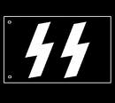
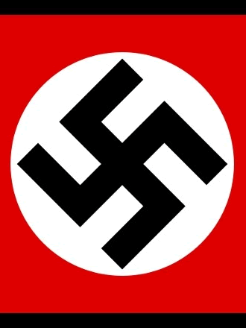
32.5 Procvičení a příklady
Elektronická učebnice - II. stupeň Základní škola Děčín VI, Na Stráni 879/2 – příspěvková organizace Dějepis
Nacismus
Vznik
spojení teorií o rasové nadřazenosti a fašistického státu
původ v Německu ve 20. letech 20. stol.
hlavní myšlenky sepsány v knize Mein Kampf od Adolfa Hitlera
státní ideologií od roku 1933 (Hitler říšským kancléřem)
a) rasová nesnášenlivost
árijská rasa, antisemitismus, antislavismus
b) vláda pevné ruky
v čele führer Hitler (vůdce), jedna politická strana NSDAP
c) donucovací orgány
SA a SS, gestapo
d) hospodářské reformy
podpora domácího průmyslu a živností, státní zakázky
e) antikomunistický, antidemokratický
Hlavní znaky
Najdi bližší údaje o:
15. září 1935
Norimberské zákony
9. listopadu 1938
Křišťálová noc

Slide 6
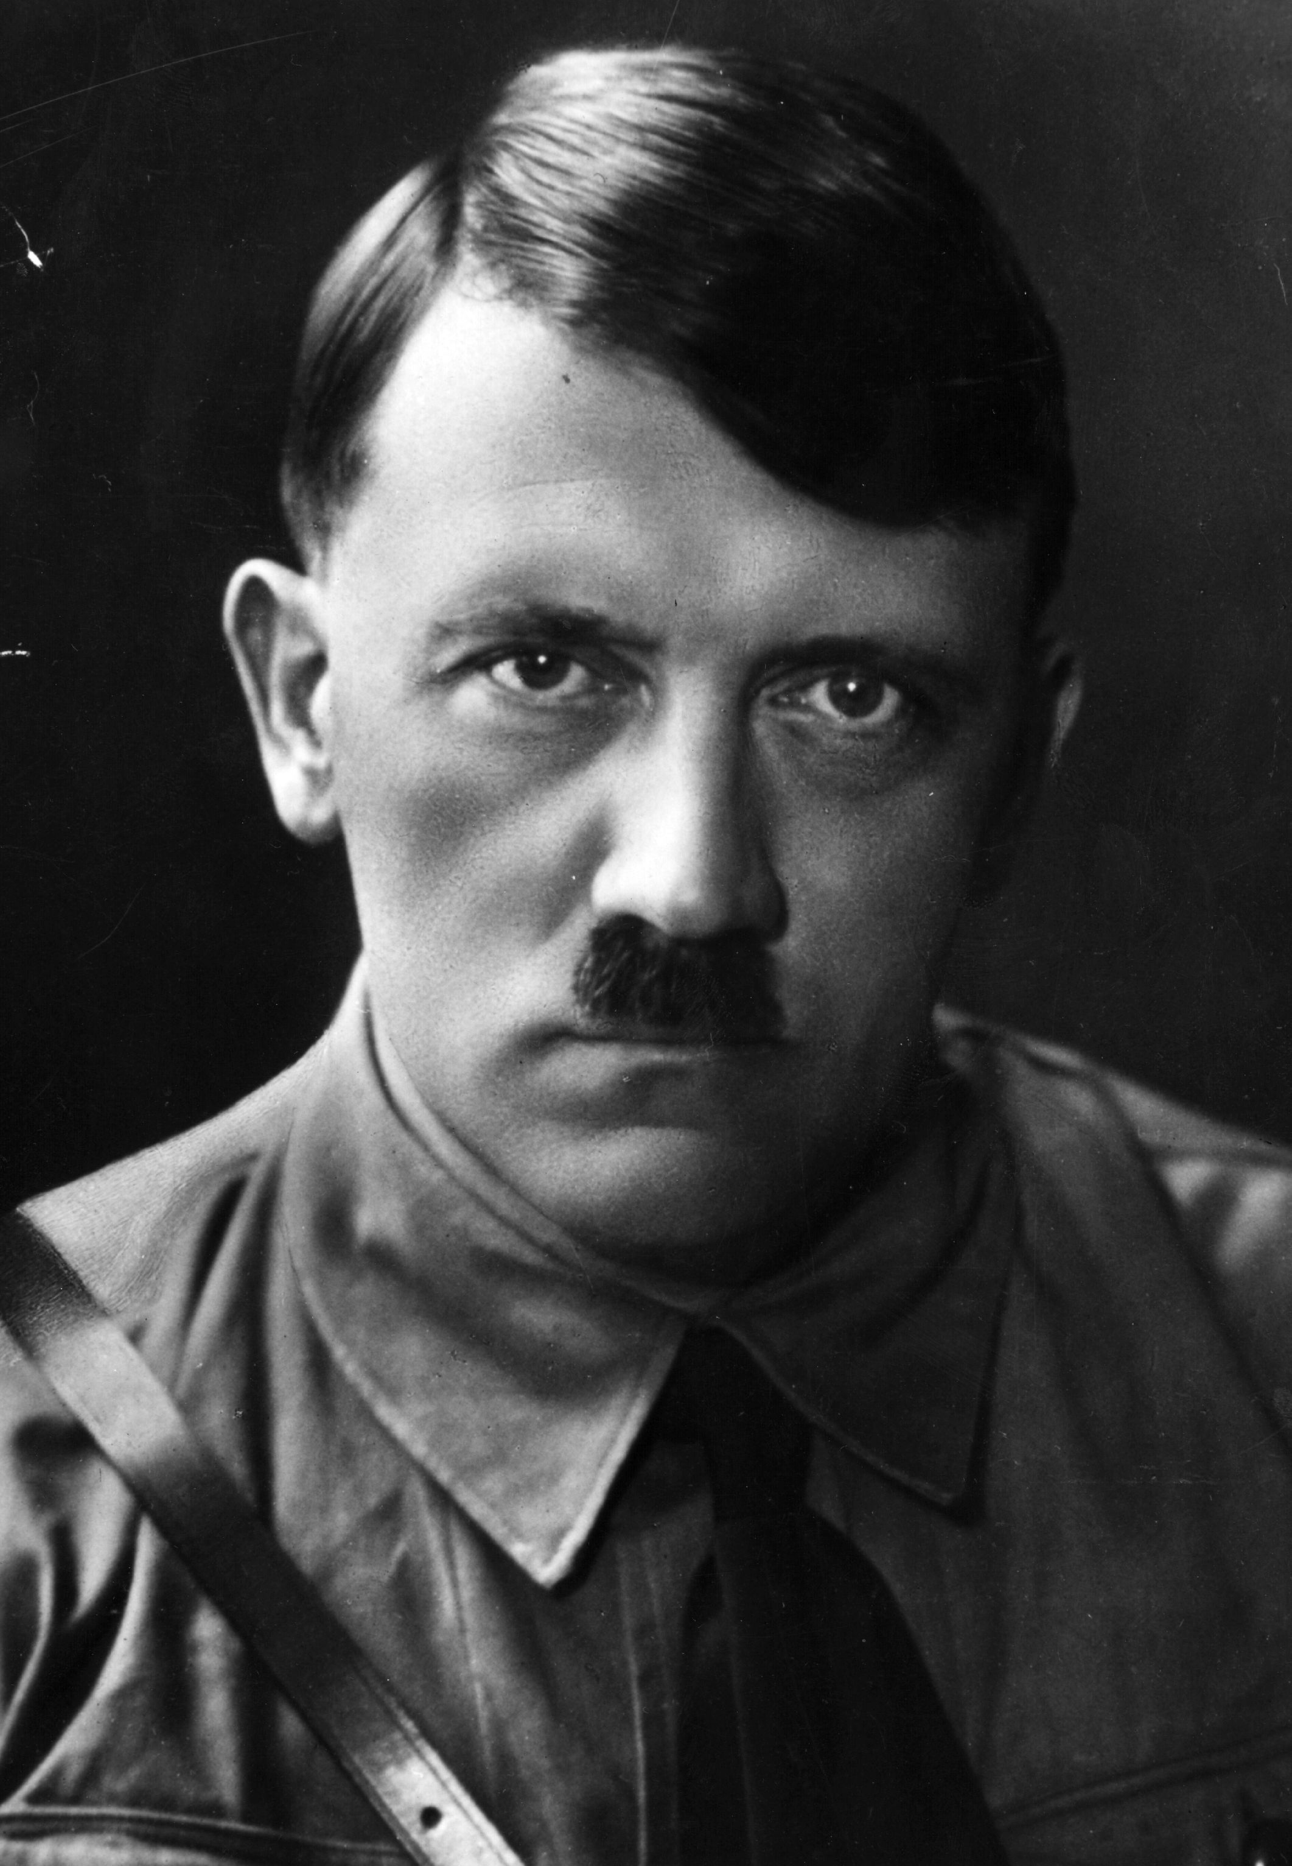
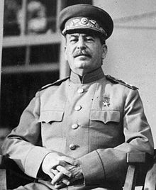
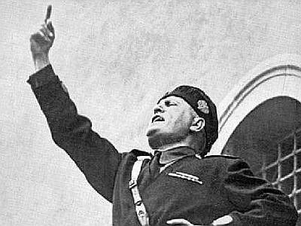
32.6 Něco navíc pro šikovné
Elektronická učebnice - II. stupeň Základní škola Děčín VI, Na Stráni 879/2 – příspěvková organizace Dějepis
Hlavní osobnosti
Benito Mussolini
Adolf Hitler
Josif V. Stalin
29. 7. 1883 - 28. 4. 1945
vystudovaný učitel
aby se vyhnul vojenské službě, utekl do Švýcarska
pracoval jako novinář
roku 1915 odjel jako dobrovolník na frontu, roku 1917 byl propuštěn ze služby pro těžké zranění
1919 založil Fasci di Combattimento
28. 10. 1922 pochod na Řím – premiér
od roku 1925 diktátor
25. 7. 1943 sesazen
20. 4. 1889 - 30. 4. 1945
nedokončil maturitu, chtěl být umělcem, ale pro nedostatek talentu nepřijat na studium
za první světové války jako dobrovolník (raněn, vyznamenám za statečnost)
od roku 1919 v nacistické straně, brzy se stává vůdcem
1933 jmenován kancléřem (i přes nechuť prezidenta)
se svou manželkou Evou Braunovou spáchal sebevraždu
18. 12. 1878 - 5. 3. 1953
vlastním jménem I. V. Džugašvili (Gruzinec)
od mládí levicový revolucionář
hodně agresivní (užívá i zločineckých prostředků – přepadávání, vydírání,…)
od 1917 komisař pro národnostní problematiku, od 1921 generální tajemník kom. strany
po Leninově smrti vychází z bojů o nástupnictví jako vítěz
umírá na mrtvici roku 1953

Slide 7
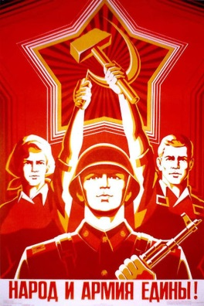
32.7 CLIL
Elektronická učebnice - II. stupeň Základní škola Děčín VI, Na Stráni 879/2 – příspěvková organizace History
= a political system in which the state holds total authority over the society and all its aspects of normal life
Totalitarianism
B. Mussolini
Fascism
Italy
Nationalism
A. Hitler
Nacism
Germany
Racism
J. V. Stalin
Communism
USSR
Internationalism

Slide 8
32.8 Test znalostí
Elektronická učebnice - II. stupeň Základní škola Děčín VI, Na Stráni 879/2 – příspěvková organizace Dějepis
Správné odpovědi:
d
b
c
c
Fašistický režim lze v 1. pol. 20. stol. nalézt v/na: a/ Španělsku, Francii, Itálii b/ Německu, Itálii, Španělsku c/ Španělsku, Německu, Bulharsku d/ Itálii, Slovensku, Španělsku | Jednotky SA a SS působily v: a/ SSSR b/ Itálii c/ Německu d/ ČSR
Rasismus, jako ideologická základna, je ukotvena v: a/ demokracii b/ nacismu c/ komunismu d/ fašismu | Mezi společné znaky fašismu, nacismu a komunismu patří: a/ nacionalismus b/ rasismus c/ vláda pevné ruky d/ antisemitismus
Test na známku

Slide 9
Elektronická učebnice - II. stupeň Základní škola Děčín VI, Na Stráni 879/2 – příspěvková organizace Dějepis
32.9 Použité zdroje, citace
Obrázky z databáze klipart
http://www.smokersclub.com/images/poster/Fascism1.jpg (slide č. 1), poslední přístup 28. 3. 2013
http://kirbymuseum.org/blogs/dynamics/wp-content/uploads/2012/05/Rise-of-Fascism.jpg (slide č. 1), poslední přístup 28. 3. 2013
http://cs.wikipedia.org/wiki/Soubor:National_Fascist_Party_logo.svg (slide č.3), poslední přístup 28. 3. 2013
http://www.nairaland.com/attachments/502784_communism_jpg962091f42d25e86797b8b3a0711f1e2c (slide č. 3), poslední přístup 28. 3. 2013
http://www.dejepis.com/pict/lenin_.jpg (slide č. 3), poslední přístup 28. 3. 2013
http://azmoderaterants.files.wordpress.com/2012/08/fascism.jpg (slide č. 4), poslední přístup 28. 3. 2013
http://fc07.deviantart.net/fs71/f/2012/273/d/e/fight_for_communism_by_party9999999-d5ge4x9.png (slide č. 4), poslední přístup 28. 3. 2013
http://otto-rahn.com/sites/default/files/category_pictures/nazi.gif (slide č. 5), poslední přístup 28. 3. 2013)
http://screenshot.xfire.com/avatar/160/franekic12.jpg?6182 (slide č. 5), poslední přístup 28. 3. 2013
http://blogga.ru/image/days/2012/02/mussolini.jpg (slide č. 6), poslední přístup 28. 3. 2013
http://www.historyguy.com/Hitler.jpg (slide č. 6), poslední přístup 28. 3. 2013
http://upload.wikimedia.org/wikipedia/commons/thumb/9/9b/CroppedStalin1943.jpg/220px-CroppedStalin1943.jpg (slide č. 6), poslední přístup 28. 3. 2013
http://facefwd.com/wp-content/uploads/2009/03/russian-worker.jpg (slide č. 7), poslední přístup 28. 3. 2013

Slide 10
Elektronická učebnice - II. stupeň Základní škola Děčín VI, Na Stráni 879/2 – příspěvková organizace Dějepis
32.10 Anotace
Autor | Mgr. Lukáš Lanč
Období | 01 – 06/2013
Ročník | 9. ročník
Klíčová slova | Totalitarismus, nedemokratický režim, fašismus, nacismus, rasismus, komunismus, Mussolini, Hitler, Stalin
Anotace | Prezentace porovnává tři hlavní typy nedemokratických režimů v Evropě v 1. polovině 20. století.

